Slide 1


La Universidad del Éxito
2024
Por
Alex Barrón

Slide 2

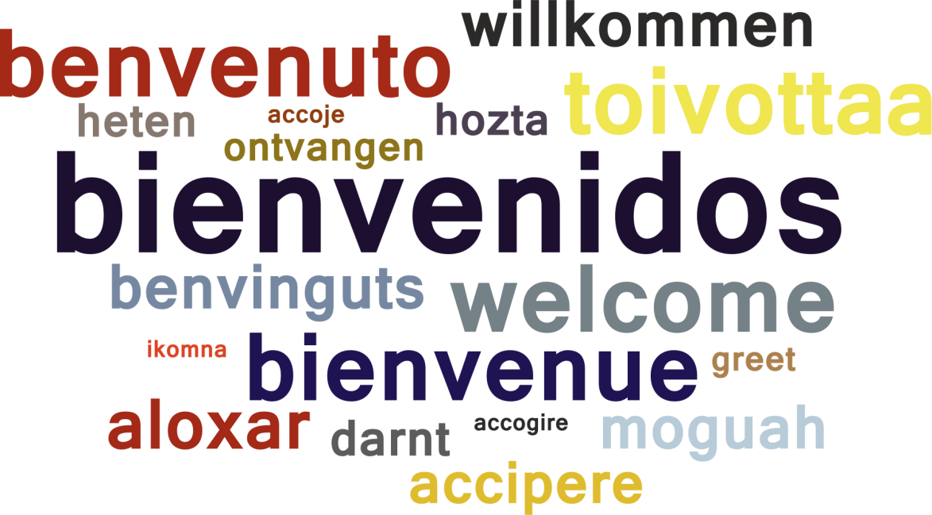
Bienvenidos!
Queremos darles las GRACIAS a todos por estar aquí!

Slide 3
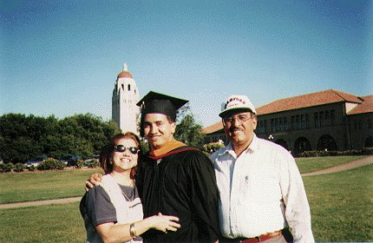
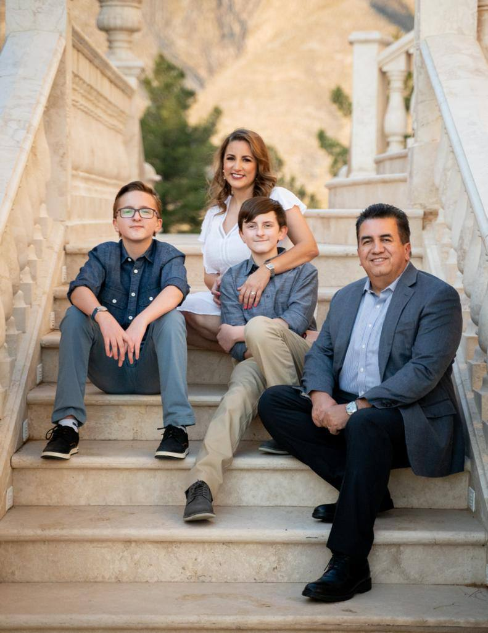
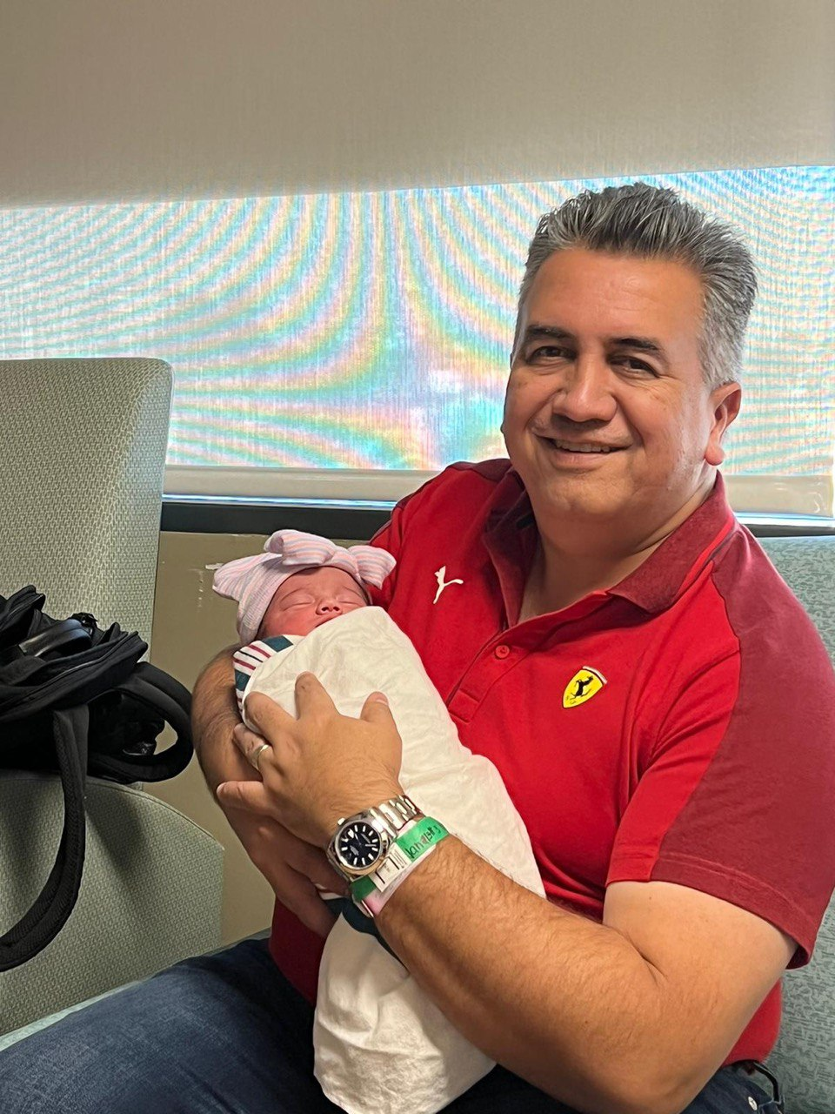
¿Quién es Alex Barrón?
Graduado - Ingeniero, Hombre de Familia
Graduado de UTEP, Stanford
Hombre de Familia
Nació en El Paso, TX 1973.
Agape Christian Academy – High School, 1990
UTEP - Ingeniería Civil, Top 10 Senior, 4.0 GPA
Stanford University – Posgrado 1996, 2001
Hijo, Esposo, Padre, Hermano

Slide 4
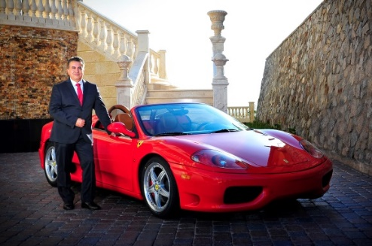
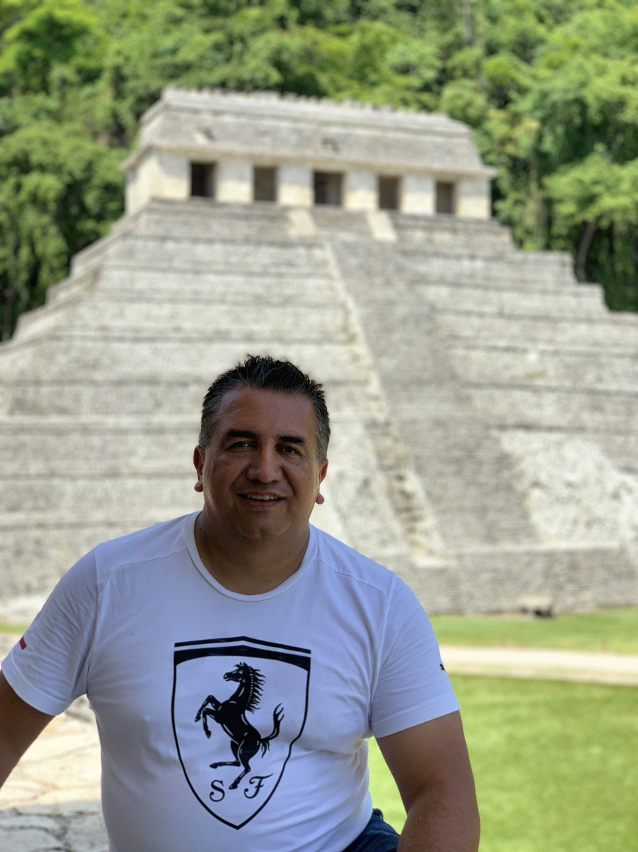
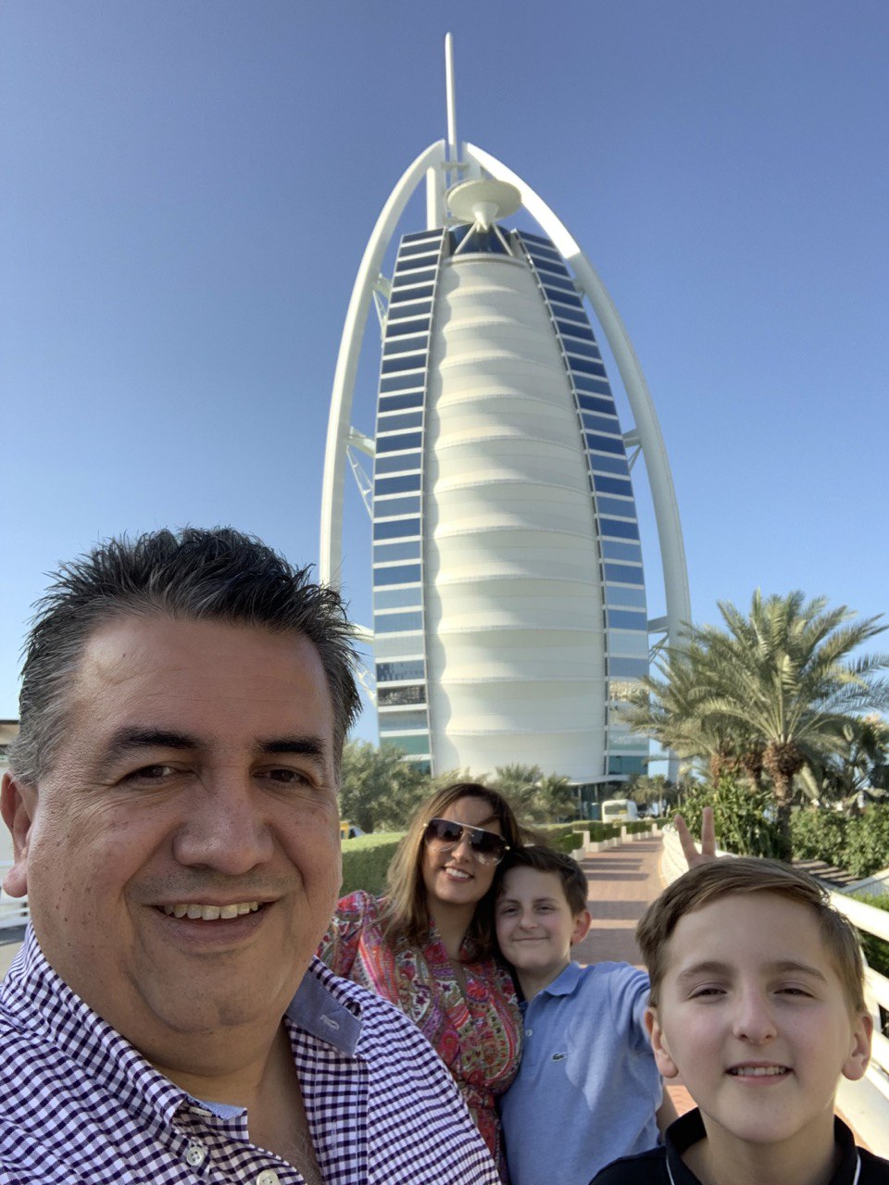
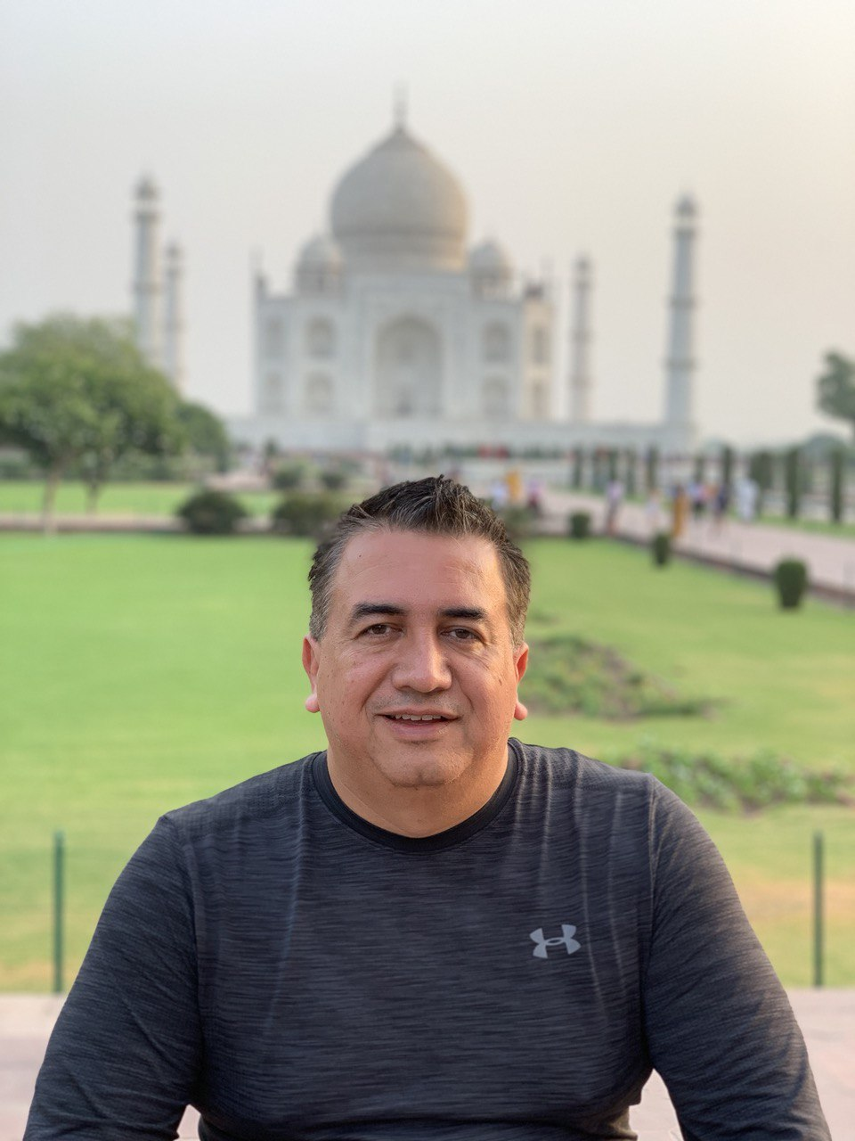
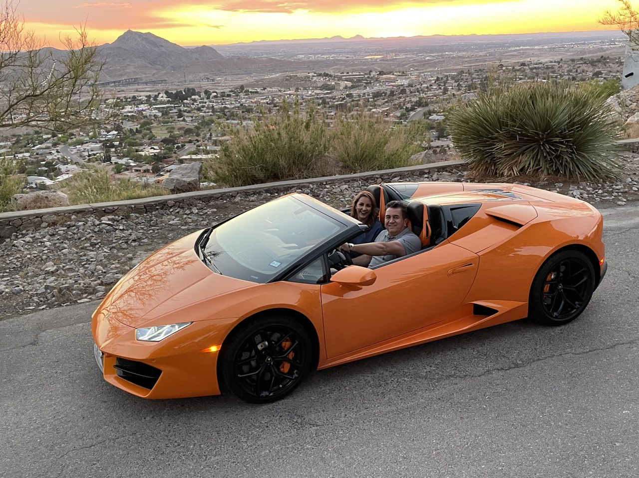
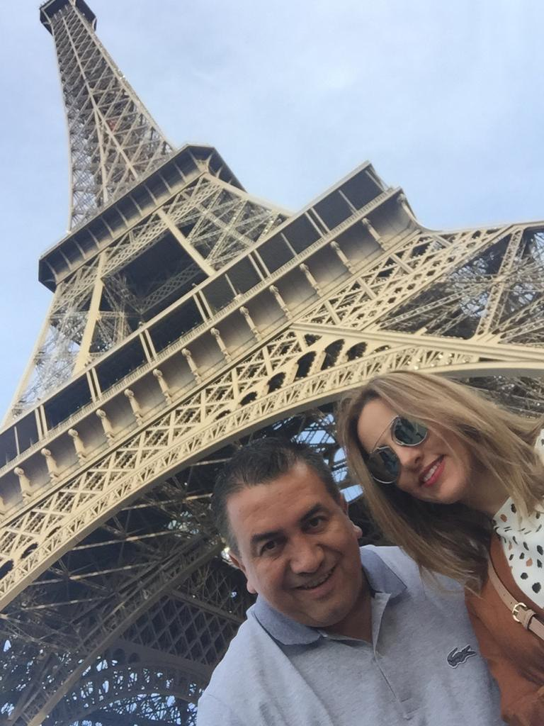

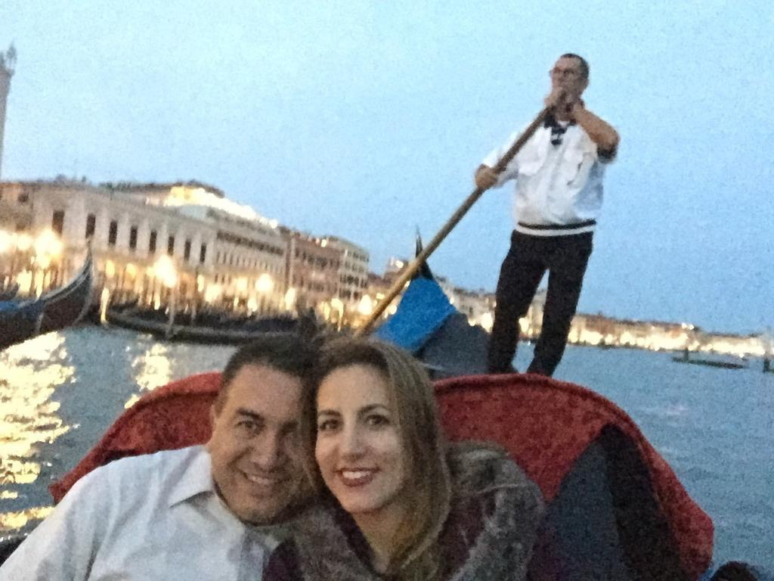
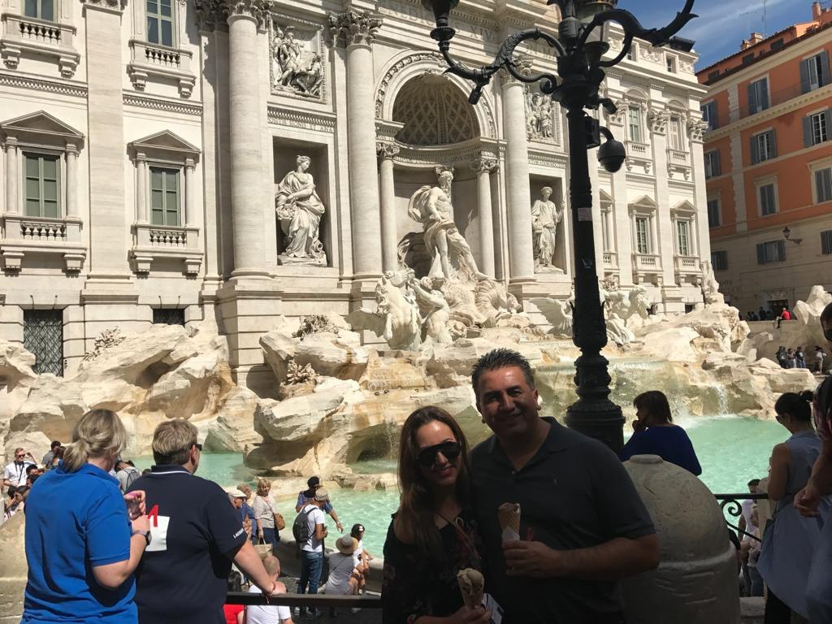
¿Quién es Alex Barrón?
Hombre de Éxito, Soñador, Aventurero
Sueña con Viajar por Todo el Mundo
Transforma sus Sueños en Realidad
Disfruta carros exóticos – desde 2004
Construyo la casa de sus sueños - con mas de 10,000 SF – la mas alta de EP
Ya conoce 50+ paises – pronto Guatemala y Mas!

Slide 5
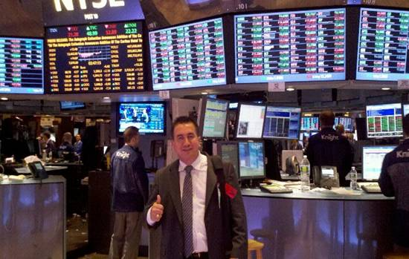
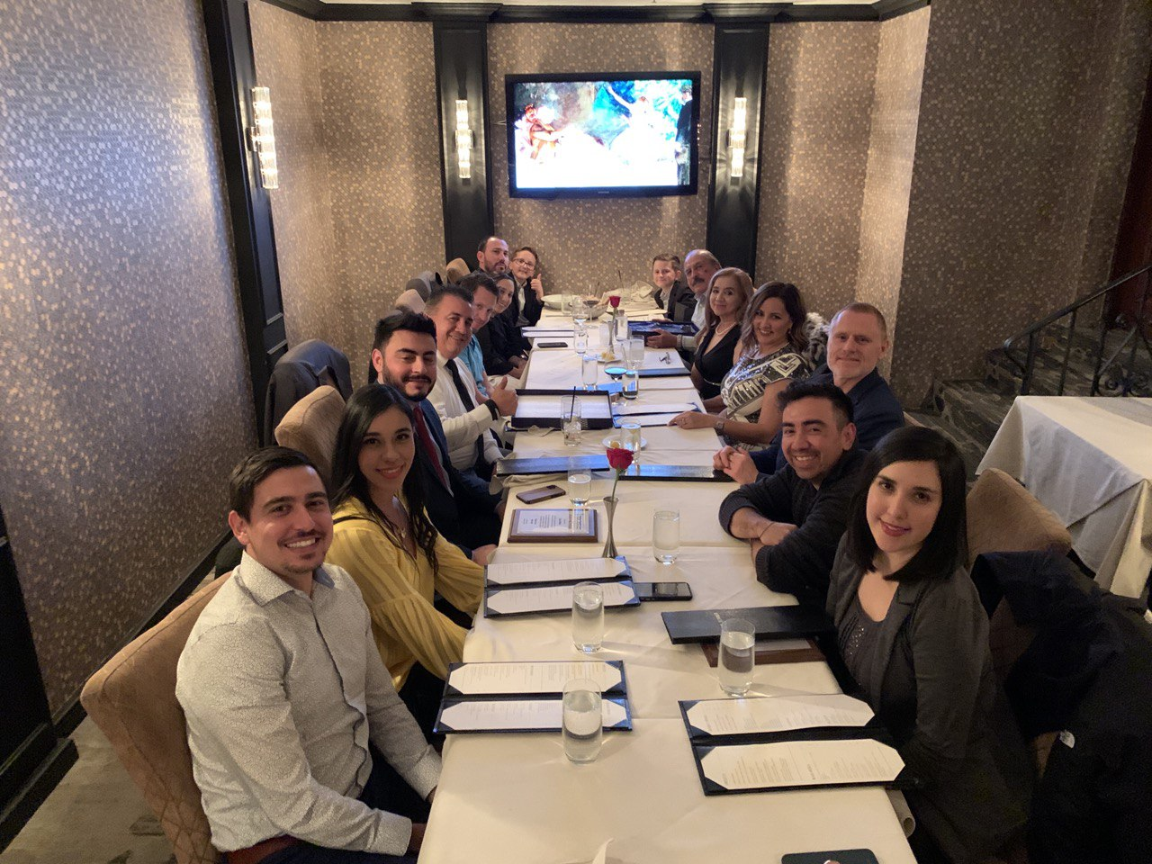
¿Quién es Alex Barrón?
Empresario, Inversionista
Lider, Visionario, Empresario
Carrera en Wall Street
Franklin Templeton Investments: 2001-2003
JMP Securities: 2004-2007
Agency Trading Group: 2007-2009
Housing Research Center: 2010 - Presente
Diamond Crest Capital: 2017 - Presente
Durante los ultimos 23 años ha estudiado el mercado de construccion de casas. Ha formado empresas en El Paso que dan empleo a gente de El Paso y Juarez.

Slide 6
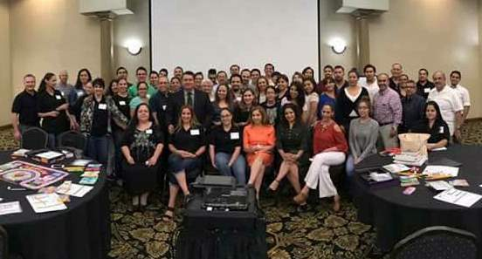

¿Quién es Alex Barrón?
Capitalista Cristiano Con Una Misión
Comparte Libertad Financiera y Éxito
Apoya a la Comunidad
Instituto de Éxito y Libertad Financiera
Seminario Libertad Financiera,
Seminario Seguridad Financiera,
Universidad del Exito,
Dedicado a Enseñar Libertad Financiera a todo el mundo
Dare to Dream Foundation
Dedicado a la Gran Comisión, Capitalismo Compasivo, Ayudar a Niños Pobres, Educación, Orfanatorios
Lema personal– “Atrévete a Soñar!”

Slide 7
Los Problemas Hoy en Dia

Slide 8

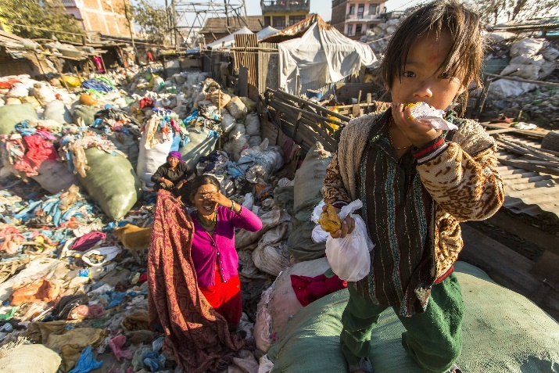
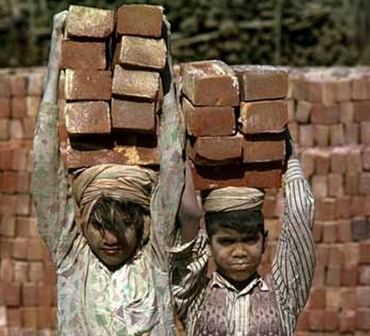

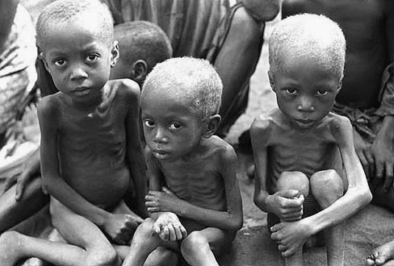
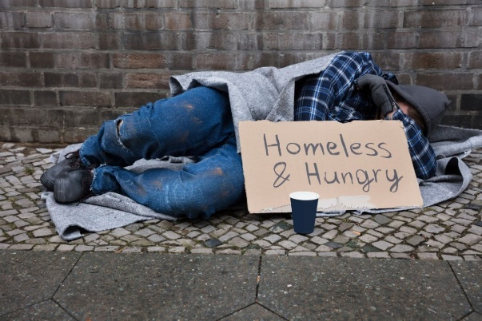
En la Vida hay mucho sufrimiento debido a la falta de dinero
Pobreza, Hambre ,Enfermedad, Analfabetismo, Abuso infantil, Abuso domestico, Temor, Muerte

Slide 9

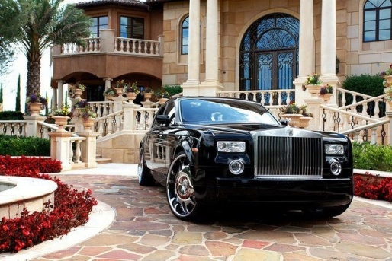



El Sueño Americano Es
Comprar la Casa y Carro de tus Sueños
Tener Libertad Financiera Y Éxito
Relación de Pareja Feliz
Darle a Tu Familiar Una Mejor Vida
Disfrutar un Retiro Placentero
y Sin Preocupaciones de $$
Tener Éxito En La Vida y Ser Financieramente Libre!

Slide 10


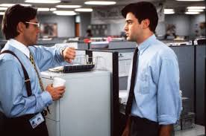



¿Como Se Logra el “Exito” de Acuerdo a la Clase Media?
Obteniendo “Educacion” y un Titulo de Universidad
Consiguiendo un “Buen Trabajo” Seguro con Beneficios
Encontrando a la “Persona Ideal” que te Haga Feliz
“Comprando” un Carro Nuevo
“Comprando” Casa Nueva
Invirtiendo para tu Retiro
Tener “Éxito” En La Vida Muchas Veces Consiste en lo que Compras, Lo que Tienes y Apariencias

Slide 11






Pero la Triste Realidad es Otra
Trabajan Mucho y No Pasan Mucho Tiempo Con la Familia
No Hacen Ejercicio, No Se Alimentan Bien y Tienen Mala Salud
Deben su Casa, sus Carros, Prestamos Estudiantiles y Tarjetas de Credito
No Tienen un Retiro Seguro
y Estarán Preocupados por el $$
Parejas Pelean Sobre el Dinero
Muchos Terminan Separados
Viven con Incertidumbre en Esclavitud Financiera!

Slide 12

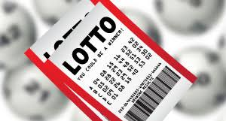


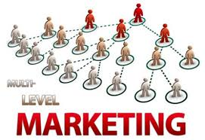
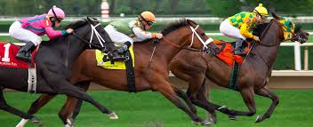
Por lo tanto mucha gente cree que la Solución es tener más Dinero
Pero más dinero sin entendimiento de nada sirve.

Slide 13




¿En Qué Debo Invertir? ¿Oro?
¿Bolsa de Valores? ¿Bienes Raíces? ¿Bitcoin?
Hay una inversión mucho más importante y que te dará un resultado mejor y más duradero...

Slide 14



Existe Una Mejor Solución!
ATRÉVETE A PROSPERAR!!!
Cómo???
INVIERTE EN TI MISMO!!!
TÚ ERES
TU INVERSIÓN NO. 1

Slide 15

Las Mayoría de la Gente
Busca el Fruto
Todos Quieren Dinero, Los Resultados, los Efectos, Lo Visible

Slide 16
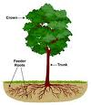

Lo Más Importante son las Cosas
Invisibles que Producen el Fruto
En este curso nos enfocamos en lo más importante…
Las Semillas que son invisibles (las Ideas, los Sueños, los Deseos)
Las Raíces (los Valores, la Visión, el Propósito)
El Abono (las Creencias, la Mentalidad, la Actitud)
La Tierra (la Mente, el Medio ambiente, la Gente que te rodea)
El Agua (las Decisiones y Acciones)
El Árbol (tu Carácter, tus Planes, tus Metas, tus Estrategias)

Slide 17
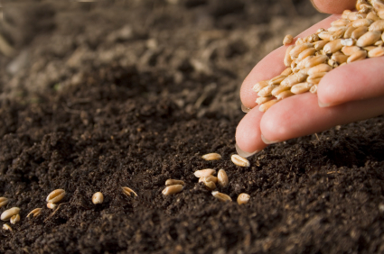


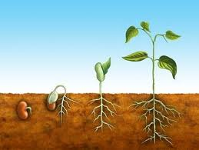
Necesitamos Entender
Las Leyes de la Siembra y la Cosecha

Slide 18
Las Leyes de la Siembra y la Cosecha
La semilla es primero, y después la cosecha. Tú no puedes cosechar si primero no plantas una semilla. Siempre es de esta manera: A después B, no B y después A.
Para crecer, la semilla necesita el medio ambiente correcto. La semilla no puede crecer a menos que la plantes, la riegues, la fertilices, le de el sol, y tenga el medio ambiente apropiado para que crezca.
La semilla necesita permanecer plantada para crecer. Tú no puedes estarla desarraigando cada día para ver si está creciendo. Necesitas confiar que aun cuando no estes viendo resultados, estan sucediendo en el mundo invisible.
Una semilla producirá fruto conforme a su especie. En otras palabras, una semilla de manzana resultará en un árbol de manzanas que da manzanas. Una nuez resultará en un nogal que de nueces. No puedes plantar una semilla de manzana y esperar nueces. La vida NO funciona así.
El proceso toma tiempo y paciencia. Una semilla no se convertirá en árbol de la noche a la mañana. Y un árbol no dará fruto de un día para otro. Las dos cosas toman tiempo. Esto requiere paciencia, persistencia, perseverancia, y fe que a su debido tiempo los resultados sucederán.
SEMILLA => FRUTO
CAUSA => EFECTO
SUEÑO => REALIDAD
ENTRADA => SALIDA
INVISIBLE => VISIBLE

Slide 19
Los Pensamientos Se
Convierten en Realidad
Las Creencias, Valores, Actitudes, Caracter, Pensamientos, (semillas mentales invisibles) y los Métodos, Hábitos, Formas de Pensar, y Estados Financieros (tierra invisible, calor y agua) que son necesarios para transformar tus Sueños en Realidad!
Tú aprenderas a entender y “ver” cómo funciona el mundo “invisible” que te permite alcanzar los resultados “visibles” que deseas.
Todo empieza en la mente… y después tus pensamientos se transforman a sí mismos en su equivalente físico.

Slide 20
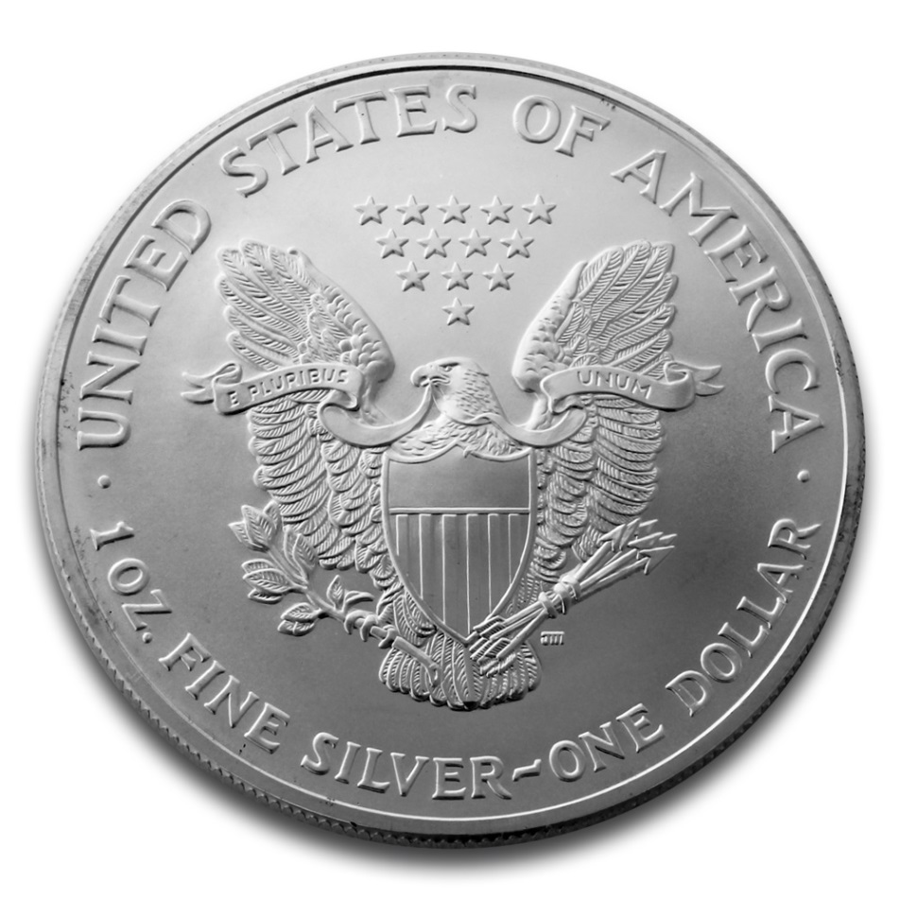
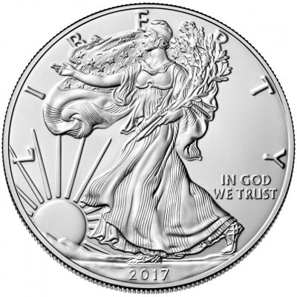
En el Instituto de Éxito y
Libertad Financiera enseñamos
Libertad Financiera
Éxito y Prosperidad
Son los dos lados de la misma moneda

Slide 21
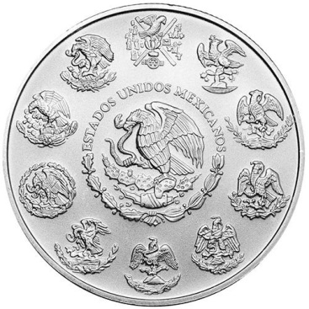
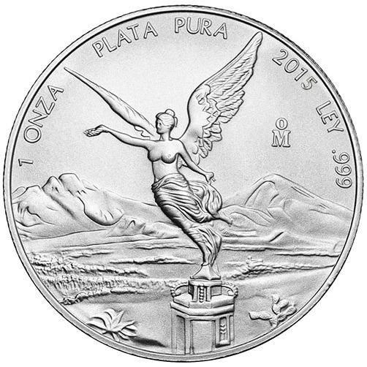
En el Instituto de Éxito y
Libertad Financiera enseñamos
Libertad Financiera
Éxito y Prosperidad
Son los dos lados de la misma moneda

Slide 22


En el Instituto de Éxito y
Libertad Financiera enseñamos
Libertad Financiera
Éxito y Prosperidad
Seminario Libertad Financiera (2012)
Seminario Seguridad Financiera – Cómo Ser tu Propio Banco (2016)
Seminario de Inversiones en Wall Street (2017)
Seminario Éxito Financiero – Cómo Ser un Empresario (2019)
Conferencia Anual de Éxito en Crucero – Cómo Establecer metas – (2014)
La Universidad del Éxito (2016)
Destino del 3er Milenio (2020)
Seminario de Capitalismo vs. Socialismo (2024)

Slide 23

¿QUÉ ES EL ÉXITO?

Slide 24
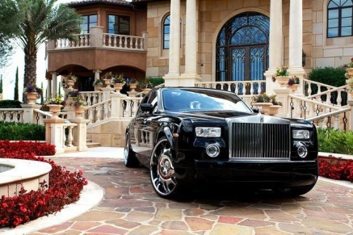





EL ÉXITO ES MUY PERSONAL
Abarca Todas las Areas de la Vida

Slide 25


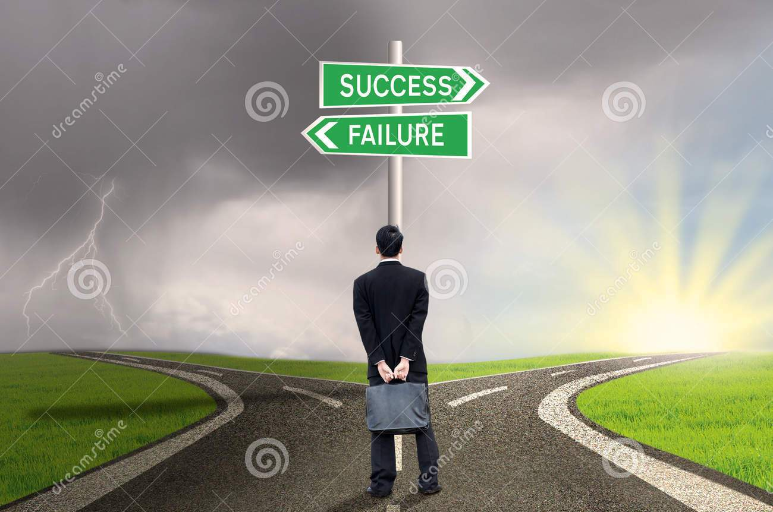
En La Vida Hay 3 Caminos
¿FRACASO?
İÉXITO!
sfd
sdfs
ÉXITO
FRACASO
CONFORMIDAD

Slide 26


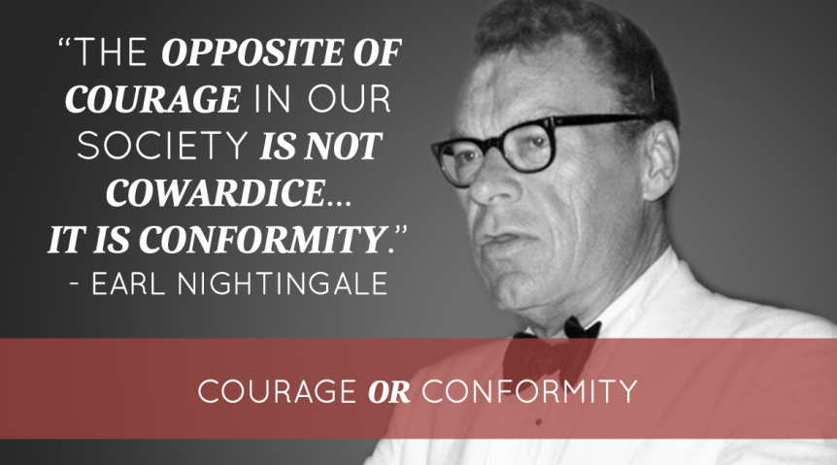
El Enemigo de lo Mejor… es lo Suficientemente Bueno
CUIDADO CON LA CONFORMIDAD!
Vivir la Vida a la Deriva
Tratar de Encajar
Hacer lo que Hacen los Demas
No Agitar las Aguas
Estar en la Carrera de la Rata
“LO OPUESTO DE LA VALENTÍA EN NUESTRA SOCIEDAD NO ES LA COBARDIA… ES LA CONFORMIDAD.” – EARL NIGHTINGALE
“VALENTÍA O CONFORMIDAD

Slide 27
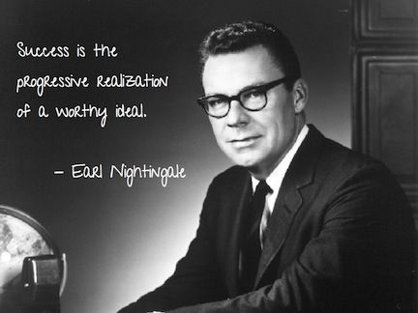
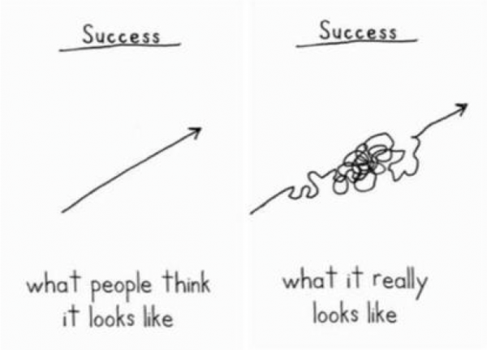
¿QUÉ ES EL ÉXITO?
Éxito
Éxito
El Exito es la Realizacion Progresiva de un Ideal Digno
- Earl Nightingale
Esto es lo que la gente piensa que es
Esta es la realidad como es en verdad
El Éxito es la realizaciόn progresiva de un ideal digno – Earl Nightingale

Slide 28

Dios Quiere Que Tu Prosperes
En Todas las Cosas
Este versiculo dice que Dios quiere grandes cosas para ti.
Dios quiere que tu prosperes –
el prosperar significa salir adelante, tener éxito, avanzar, triunfar, que todo te salga bien.
Dios quiere que tengas salud – salud fisica, salud mental, salud emocional.
Dios quiere que tu alma prospere – esto significa desarrollo personal, crecimiento, progreso en la manera como piensas, como te sientes, y quien eres.

Slide 29
Dios Quiere Que Tu Prosperes, y Que Tengas Salud Asi Como Prospera Tu Alma
ALMA
DESARROLLO
DIOS
PERSONAL
PROSPERIDAD
SALUD

Slide 30
Dios Quiere Que Tu Prosperes, y Que Tengas Salud Asi Como Prospera Tu Alma
ALMA
ESPIRITUAL
RECREACION
SOCIAL
PERSONAL
EDUCACION
CARRERA
DESARROLLO
MENTAL
DIOS
IDENTIDAD
FINANCIERA
PERSONAL
NEGOCIOS
EMOCIONAL
PROSPERIDAD
SALUD
ECONOMICA/POLITICA
RELACIONES
DAR
FISICA

Slide 31
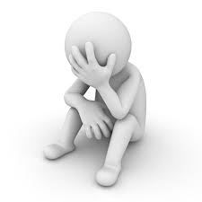
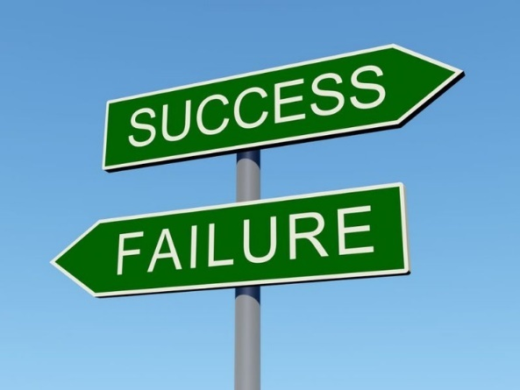

En la Vida hay 2 Resultados Básicos
FRACASO
ÉXITO
¿Qué es el Fracaso?
No tener metas o no alcanzar las metas que te propones.
Es lamentarte de tu “mala suerte”.
¿Que es el Éxito?
Tener metas y alcanzar las cosas que te propones.
Es una serie de pasos que te permiten transformar tus sueños en realidad.

Slide 32



El Secreto del Éxito
Consiste en las Preguntas que nos hacemos…
Y las Respuestas que le damos a estas preguntas…
En este curso estaremos analizando las Preguntas mas Importantes que determinaran la clase de vida que viviremos.
Nuestros Pensamientos y Creencias determinan Nuestro Futuro Destino

Slide 33
La Formula del Éxito
Tienes que alinear todo tu ser hacia lo que deseas
ALMA
IDENTIDAD
CARACTER
VALORES
PRIORIDADES
COMO ERES?
ESPIRITU
DECISIONES
COMPROMISOS
RAZON DE SER
A DONDE VAS
QUIEN ERES?
SUBCONSCIENTE
AUTO IMAGEN
CREENCIAS
PARADIGMAS
PROGRAMACION
HABITOS
QUE CREES?
DESTINO
VISION
METAS
PROPOSITO
MISION
PORQUE?
MENTE
IDEAS
PENSAMIENTOS
SUEÑOS
ACTITUD
POSIBILIDADES
PLANES
COMO PIENSAS?
RESULTADOS
LOGROS
MANIFESTACION
CREACION
EXPERIENCIAS
DINERO
QUE TIENES?
FORMULA
DEL ÉXITO
CORAZON
EMOCIONES
DESEOS
INTENCIONES
MOTIVACIONES
QUE QUIERES?
TIEMPO
ACTIVIDADES
SECUENCIA
LOGICA
CUANTO TOMA?
CUERPO
VIDA / SALUD
ACCIONES
METODOS
QUE HACES?
DINERO
GANAS/GASTAS/
INVIERTIES
CUANTO CUESTA?
RELACIONES
GENTE
CON QUIEN?

Slide 34


¿Cómo Transformar las Ideas Invisibles y los Pensamientos en Resultados en el Mundo Visible y Tangible de la Realidad?
FORMULA
DEL ÉXITO
?
Tienes que pensar en lo que Quieres
Todo el Tiempo!

Slide 35


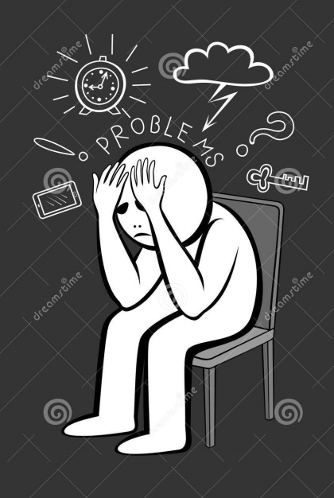
¿Cómo Transformar las Ideas Invisibles y los Pensamientos en Resultados en el Mundo Visible y Tangible de la Realidad?
FORMULA
DEL FRACASO
?
Tienes que pensar en lo que Quieres
… NO en lo que NO Quieres

Slide 36
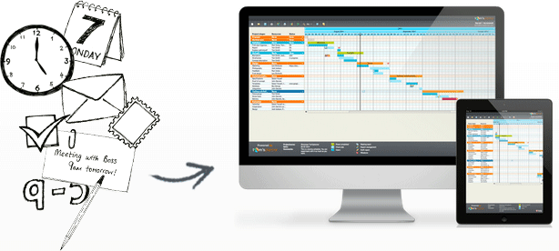

Transformando Las Ideas Invisibles y Pensamientos en el Mundo Visible Tangible de la Realidad y Resultados
AÑADE LÓGICA & DIMENSIÓN
DE TIEMPO Y $ Diseña
Planes
Dibujos
Escritos
Notas
Outlines
Horarios
Presupuestos
Secuencias
MODELO
Cristaliza o Modela al
Escribir
Dibujar
Pensar &
Hablar en Voz Alta
ACCIONES &
HÁBITOS
Oración
Meditación
Sentimientos
Emociones
Pensamiento Consciente
Afirmaciones
Acción
Palabras
RESULTADOS & DESTINO
•Cosas
• Experiencias
• Dinero
• Eventos
• Proyectos
• Negocios
PIENSA
Sueños
Ideas
Pensamientos
Imaginación
Visualización
INVIERTE
Tiempo
$ Dinero $
Esfuerzo
Conocimiento
Gente
Recursos
PROPÓSITO, VISIÓN
Para estar enfocado
Llevar cuenta del progreso
Reevaluar Metas, Logica, Dirección, Propósito & Resultados

Slide 37
¿Qué Nos Falta?
Educación Financiera
Desarrollo Personal
Lo que le falta a las personas cultas que luchan financieramente en su educación, no es la manera de ganar dinero, sino de cómo gastar el dinero.
Lo que se hace con el dinero una vez que se gana, cómo prevenir que la gente te lo quite, cuánto te dura, y lo duro que el dinero trabaje para ti.
- Robert Kiyosaki
Concentrarte en tu propio plan de desarrollo personal individual mejora las cualidades que tienes dentro de ti y hace que tus sueños y aspiraciones se conviertan en realidad.
Tu potencial es ilimitado e invertir en el desarrollo personal es una forma de aprovechar sus muchos talentos.
Establecer objetivos y metas para lo que quieres lograr, hacia donde te gustaría llegar a corto o largo plazo, puede mejorar tu desarrollo personal.
- Brian Tracy

Slide 38
El Cambio Comienza Uno a la Vez
El Cambio Empieza CONTIGO!
  A veces queremos que las circunstancias cambien. Queremos que los demas cambien. Votamos por políticos que prometen cambio. Sin embargo la realidad es que el cambio y la prosperidad comienza uno a la vez! Todo comienza CONTIGO!
“El cambio comienza con el simple paso de cambiarte a tí mismo.“ – Tony Robbins
¿Cómo Podemos Cambiar?
Necesitamos desarrollar:
  Una Nueva Forma de Pensar
  Una Nueva Mentalidad
  Una Nueva Perspectiva
  Un Nuevo Entendimiento
  Un Nuevo Sueño
  Una Nueva Motivación
  Nuevos HÁBITOS!

Slide 39


Universidad del Éxito
Comienza: Lunes 15 De Enero, 2022
Cada Lunes de 6pm-8pm
Cómo Cambiar de Mentalidad de Pobreza y Escasez a Riqueza y Abundancia
Cómo Fijar Nuevos Sueños y Metas
La Formula Secreta del Éxito Como Transformar tu Sueño en una Realidad – Paso a Paso

Slide 40
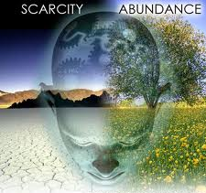
Qué Clase de Mentalidad Tienes
¿Cuáles Son Tus Creencias Sobre el Dinero, el Éxito y la Abundancia?
Tus Creencias ¿te Ayudan a Avanzar o te Limitan?
ESCASEZ
ABUNDANCIA

Slide 41
Mentalidad de Escasez Vs. Mentalidad de Abundancia
MENTALIDAD DE ESCASEZ
“Lo que uno gana, otro lo pierde.”
“¡No podemos! No hay dinero.”
“El dinero no crece en árboles.”
“Los ricos son avaros.”
“Los ricos explotan a los pobres.”
“Los ricos son ladrones.”
“Si tiene dinero, es porque tiene suerte, en un mafioso o es un narco.”
“Tengo que ganarle a la competencia.”
“Primero mis dientes, y luego mis parientes.”
MENTALIDAD DE ABUNDANCIA
“Hay suficiente para todos.”
“¿Cómo le haré para comprarlo?”
“Los ricos son ricos porque son generosos.”
“Solo los ricos pueden ayudar a los pobres.”
“Nos convertimos en lo que pensamos todo el tiempo.”
“La victoria comienza en la mente.”
“Cualquier cosa que la mente del hombre puede concebir y creer, puede lograr.”
“Tengo que trabajar en equipo y colaborar con los demas.”
“Todo lo puedo en Cristo que me fortalece.”

Slide 42
Mentalidad de Escasez Vs. Mentalidad de Abundancia
MENTALIDAD DE ESCASEZ
“Él nació con una cuchara de plata en la boca.”
“El que no tranza, no avanza”.
“Se necesita dinero para ganar dinero.”
“No importa lo que sabes, sino a quién conoces.”
“Los ricos tienen que pagar su ‘parte justa’ de los impuestos.”
“El gobierno debe quitarle a los ricos y darle a los pobres.”
“Yo soy así porque crecí en una familia disfuncional.”
MENTALIDAD DE ABUNDANCIA
“Dios quiere que prospere así como prospera mi alma.”
“Dios quiere que yo sea fuerte y valiente, que no tema, y tendré buen éxito.”
“Soy un vencedor, no una víctima.”
“Yo soy responsable de mi propia prosperidad, no el gobierno.”
“Dios tiene grandes cosas para mí.”
“El capitalismo es la filosofía económica más ideal que se haya desarrollado.”

Slide 43


La Clave Esta en la
Actitud Hacia la Responsabilidad
VÍCTIMA
RESPONSABILIDAD PERSONAL
No soy responsable.
La mujer que me diste.
No es mi culpa.
Vengo de una familia disfucional.
Es por culpa de mis circunstancias, y de los demás.
Soy un PERDEDOR
Yo soy responsable por mí mismo.
Si se va a hacer, depende de mí.
Dios me ha capacitado.
Dios quiere que yo prospere, y tenga salud así como prospera mi alma.
Soy un VENCEDOR!

Slide 44

La Clave Esta en la
Actitud Hacia el Compromiso
INTERESADO
COMPROMETIDO
Hacen lo que es conveniente.
Solo quieren un arreglo fácil y rápido.
No estan dispuestos a trabajar ni sacrificar nada.
Hacen un depósito pero no hacen el resto de los pagos.
Comienzan pero no terminan.
Estan dispuestos a hacer lo que sea necesario.
Estan dispuestos y preparados para hacer el trabajo (DTW).
Pagan el precio completo.
Cumplen lo que prometen.
Hacen más que lo que hablan.

Slide 45


El Éxito NO es cuestión de Suerte
LOS QUE CREEN EN LA SUERTE
VIVIR A BASE DE PRINCIPIOS
Creen que no hay orden.
Que solo es para unos cuantos.
No tienen idea como suceden las cosas.
Creen que es al azar.
El Éxito es una formula.
Cualquiera lo puede aprender.
Cualquiera lo puede repetir.
Consiste en entender y aplicar ciertos Principios y Leyes Universales.
TÚ PUEDES HACERLO (You CAN DO it!)

Slide 46
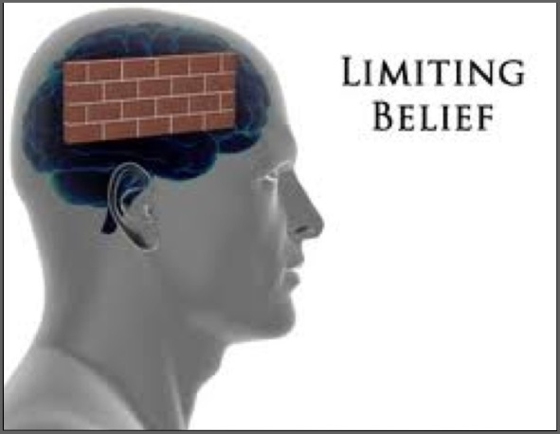

Lo Que Más Importa es Cómo Piensas
TUS CREENCIAS NEGATIVAS
TUS CREENCIAS POSITIVAS
Tus Creencias Limitantes.
Las Historias que cuentas.
Las Excusas que usas.
Cuánto te quejas.
A quién le echas la culpa.
Creencias que te Dan Poder.
Tus Convicciones.
Tus Conocimientos.
Aprender a pensar diferente (think outside the box).

Slide 47


Lo Que Más Importa es Cómo Piensas
TUS ACTITUDES NEGATIVAS
TUS ACTITUDES POSITIVAS
No se puede.
No es posible.
No creo.
No hay suficiente.
No tengo para pagar eso.
Esta muy caro.
Si Se Puede!
Todo es posible, si puedes creer.
Sí me lo merezco.
Debo hacerlo y lo haré!
Nada me puede detener.
Sí vale la pena y buscaré cómo pagarlo.

Slide 48
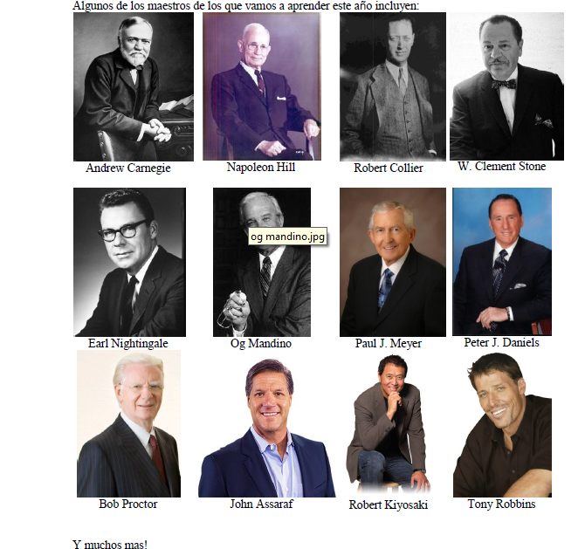
Maestros de la Universidad

Slide 49










Invertir en Tí Mismo al Leer y Aprender

Slide 50


¿Estás Dispuesto a Cambiar?
NO
SI
No quiero cambiar.
Así estoy bien.
Estoy agusto en mi “zona de comfort”
Mejor no intento.
Cuesta mucho cambiar.
Estoy dispuesto a hacer cosas diferentes.
Estoy dispuesto a intentar algo nuevo.
Estoy dispuesto a salir de mi “zona de comfort”.
Quiero crecer y expandirme.

Slide 51


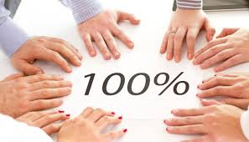
¿Estas Dispuesto a Invertir en Ti Mismo?
NO
SI
Solo vine por Información.
Lo pensaré.
Estoy dispuesto a hacer un compromiso.

Slide 52

¿Que Decidirás?
Decídete
Comprométete
Y Tendrás Éxito!

Slide 53



¿ Preguntas? ¿ Comentarios?

Slide 54
Dios Quiere Que Tú Prosperes, y Tengas Salud Así Como Prospera Tu Alma
ALMA
ESPIRITUAL
RECREACION
SOCIAL
PERSONAL
EDUCACION
CARRERA
DESAROLLO
MENTAL
DIOS
IDENTIDAD
FINANCIERA
PERSONAL
EMOCIONAL
PROSPERIDAD
NEGOCIOS
SALUD
ECONOMICA/POLITICA
RELACIONES
FISICA
DAR

Slide 55
El Mapa de Posibilidad
De Esclavitud a la Libertad
+$
LEGADO!
Fundación
LIBERTAD!
Disfrutar, Compartir
Impacto
Herencia
PROSPERIDAD!
Ser tu Propio Banco
Arriesgar y Crecer
Negocio Propio
Inversión
Libertad Financiera!
Ingreso Pasivo > Gastos
La Trampa de la Deuda!
18
Decisiones Críticas!
65
ABUNDANCIA!
Invertir en Ti
Ahorrar
Salir de Deuda
Seguridad Financiera!
Libre de Deuda!
Intereses Netos= 0
tiempo
Esclavitud Financiera!
Ingreso Neto < 0
Solución Tradicional?
-$
El Pozo de Desesperación
Pagate a Ti Mismo!
Ingreso Neto >0

